Slide 1
Input – HTML interaktiv machen

Slide 2
Inhaltsverzeichnis
<input> und andere HTML Elemente
Attribute von <input> und <textarea>
Aufgabe

Slide 3
<input> und andere HTML Elemente
HTML mehr interaktiver
Information senden
form, input, label, button, textarea...
Input type
text
button / radio
number / date
image
...

Slide 4
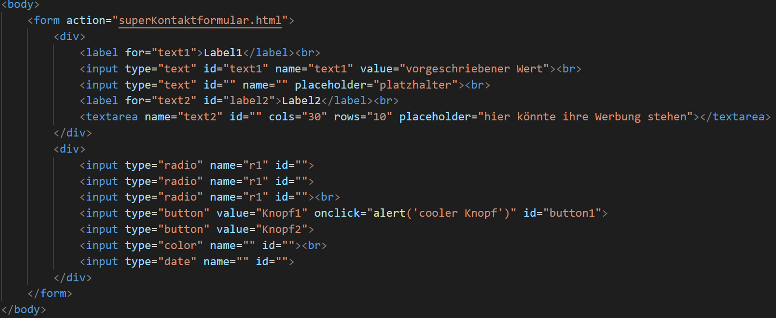
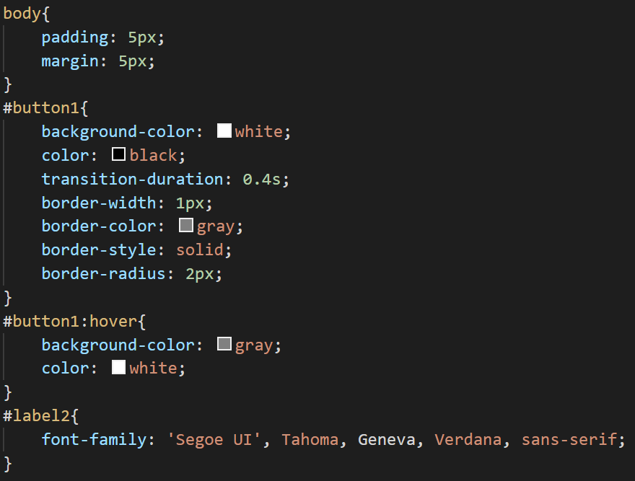
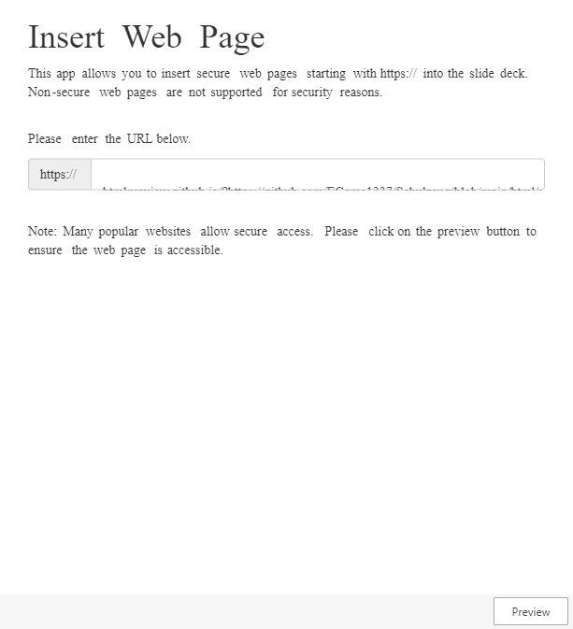

Slide 5
Wichtige Attribute
action/formaction: Wohin die Information gesendet wird
placeholder: Beispieltext
value: Anfangswert
size: Breite eines Textfelds
maxlenght: maximale Buchstabenzahl
min/max: Mindest- und Maximalwert

Slide 6
Aufgabe: Erstelle ein Kontraktformular
Vor-/Nachname
Alter und Geburtsdatum
Wohnort
Telefonnummer
Emailadresse
Geschwister
Dein Kontaktformular sollte folgende Punkte beinhalten:
Textfeld mit Platzhalter, Checkbox und Button

